Slide 1
Zadluženost
Pavla Klepková Vodová

Slide 2
Koupě nemovitosti pomocí hypotečního úvěru
Díky nízkým úrokovým sazbám a dlouhé době splatnosti hypotéky může být hypotéční splátka celkem nízká a může být nižší něž nájemné, které dnes platíme majiteli bytu.
Ale splátka hypotéky není jediný výdaj.
Je nutné počítat ještě s pojištěním nemovitosti, pojištěním úvěru, výdaji na amortizaci.
Pokud jsou celkové výdaje spojené s vlastnictvím bytu vyšší než placené nájemné tak není hypotéka v takovém případě dobrým dluhem.
Je nutné zvážit, jaká rizika zadlužení přinese.

Slide 3
???Lze označit pořízení vlastního bydlení za investici???
Srovnejte výhody a nevýhody nájmu a vlastního bydlení.

Slide 4
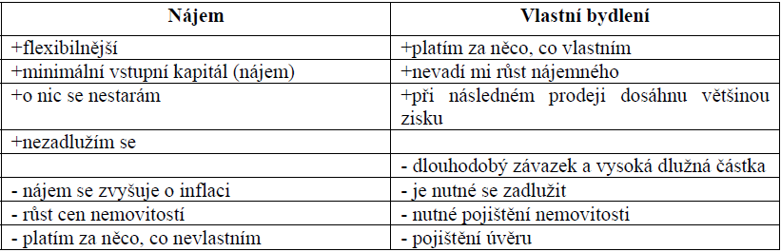
Výhody a nevýhody nájmu a vlastního bydlení

Slide 5
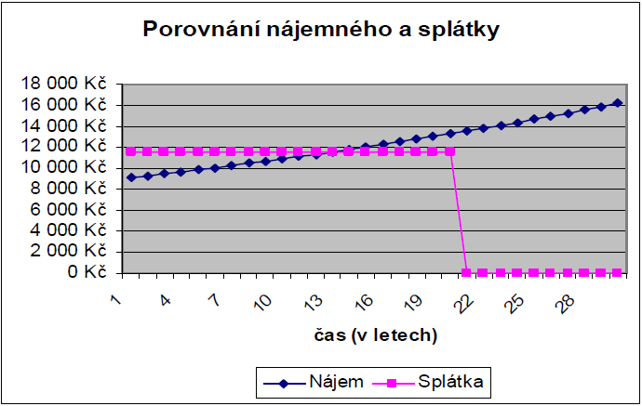

Slide 6
Porovnání nájemného a splátky
Výše nájmu roste v čase spolu s inflací (viz graf) a je nikdy nekončící výdaj.
Splátka hypotéčního úvěru je po 15 letech vyšší než placené nájemné.
Protože se ale jedná o anuitní splácení, částka v čase neroste. Reálně je tedy stále nižší.
Po splacení úvěru je splátka nulová.
Zejména v prvních letech splácení hypotéky je splátka tvořena převážně úroky. Tuto část splátky lze odečíst od základu daně a tak dosáhnout úspory na daních z příjmů (není zohledněno v grafu).
Splátka úvěru není jediným výdajem spojeným s využitím hypotéčního úvěru (pojištění nemovitosti a schopnosti úvěr splácet).
Nájem často používají mladí lidé, kteří nejsou usazeni a nechtějí se vázat k jednomu místu.
  Např. po dostudování vysoké školy 2 roky pracují, pak odjedou na rok do zahraničí a po návratu pracují v jiném městě. Zde je nájem pochopitelný.
U klientů, kteří pracují a vydělávají, kteří chtějí bydlet na jednom místě, je většinou vhodnější si pořídit vlastní bydlení.

Slide 7
Výnosnost investice do nemovitosti
Jak se mění výnosnost investice v závislosti na způsobu financování?
Je výhodnější kupovat nemovitost v hotovosti, či použít hypotéční úvěr?
Modelový příklad:
Cena bytu 800 000 Kč, čisté nájemné 6 000 Kč měsíčně.
  U nemovitostí nelze počítat se stálým obsazením a tedy stálým pasivním příjmem.
  Reálná obsazenost je 10,5 měsíce.
  Pojištění nemovitosti stojí ročně na částku 800 000 Kč cca 2 400 Kč.

Slide 8
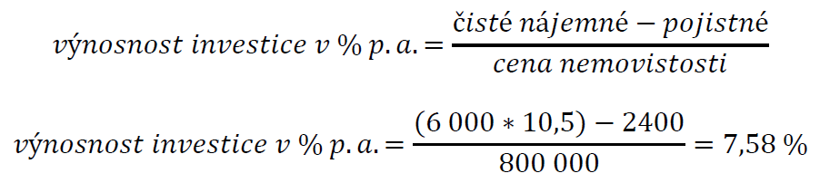
Koupě bytu v hotovosti

Slide 9
Koupě bytu financovaná hypotečním úvěrem ve výši 700 000 Kč
Náklady na úvěr představují zaplacené úroky za půjčené peníze.

Slide 10
Celkovým nákladem není jen zaplacený úrok, ale i část jistiny.
Při splatnosti 30 let, úrokové sazbě 5 % p.a. a výši úvěru 700 000 Kč činí výše anuitní splátky 3 758 Kč.
Celkové roční náklady činí 45 096 Kč. Čisté roční nájemné zůstává stejné, tedy 63 000 Kč.
% p.a.= (63 000 – 45 096 – 2 400) / (800 000 – 700 000)
% p.a.= 15,5 %
Pozn. Pro zjednodušení není počítáno s navyšováním nájmu o výši inflace (což je velmi pravděpodobné).
V tomto případě by byl výnos ještě vyšší (splátka úvěru je stále ve stejné výši a čisté nájemné se zvyšuje).

Slide 11
=>
Použitím dobrého dluhu dosahujeme vyššího výnosu, než v případě koupě bytu v hotovosti.
Využívání finanční páky pomáhá dosáhnout finanční nezávislosti.
Investice do nemovitostí má svá rizika!

Slide 12
Délka splatnosti hypotečního úvěru
  ???Je výhodnější kratší hypotéka???
  ???Co lze získat delší splatností???

Slide 13
Př. Investice do vlastního bydlení (1)
  Cena nemovitosti 1 mil. Kč, hypotéční úvěr ve výši 1 mil. Kč (100% hypotéka), úroková sazba 4 % p.a. (po využití daňových odpočtů ze zaplacených úroků). Porovnejte finanční dopad splatnosti hypotéčního úvěru 20 a 30 let.
  Platí, že celkově je zaplaceno na úrocích více při použití delší splatnosti. Při použití delší hypotéky je nižší anuita. Rozdíl lze tedy investovat. Při investičním horizontu 30 let lze kalkulovat s výnosem 7 % p.a. (mix akciových a dluhopisových OPF).

Slide 14
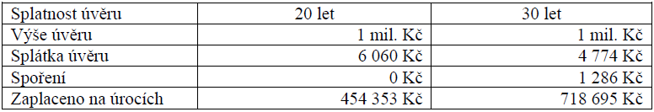
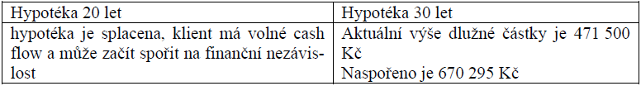
Př. Investice do vlastního bydlení (2)
  Situace za 20 let:

Slide 15
Př. Investice do vlastního bydlení (3)
=>
  Po dvaceti letech je možné třicetiletou hypotéku předčasně splatit z naspořených peněz.
  Po případném splacení hypotéky zbývá částka 198 795 Kč.
  Současná hodnota těchto finančních prostředků při předpokládané míře inflace 2 % p.a. je 133 783 Kč.
  Využitím delší doby splatnosti lze získat nižší splátku hypotéčního úvěru a tím možnost investovat ušetřené finanční prostředky výnosněji, něž je úroková sazba dluhu.
  Neméně podstatnou výhodou je nižší zatížení cash flow.

Slide 16
M Ě J T E S E H E Z K Y
☺

